Slide 1
Οι μαθηματικές έννοιες μέσα από το παιχνίδι και την αφήγηση
Ιωάννα Καϊάφα
Υπ. διδάκτορας
Πανεπιστήμιο Δυτικής Μακεδονίας

Slide 2
Η χρήση της αφήγησης στη διδασκαλία των μαθηματικών
Έρευνες έχουν δείξει ότι:
η αφήγηση δίνει κίνητρα μάθησης στους μαθητές,
προβάλλει τα μαθηματικά ως μια αληθινή γλώσσα,
παρέχει στους μαθητές ένα αυθεντικό πλαίσιο για να κατανοήσουν τις μαθηματικές έννοιες,
ενθαρρύνει και προωθεί την ανάπτυξη της αίσθησης του αριθμού
βελτιώνει την ικανότητά τους να εξηγούν τον τρόπο σκέψης τους και να περιγράφουν τις στρατηγικές τους

Slide 3
Η χρήση της αφήγησης στη διδασκαλία των μαθηματικών
Οι μαθητές:
γίνονται πιο επίμονοι στην αντιμετώπιση δύσκολων και προκλητικών μαθηματικών δραστηριοτήτων,
πραγματοποιούν συνδέσεις μεταξύ των μαθηματικών εννοιών με τις καθημερινές τους εμπειρίες
Τέλος, η χρήση της αφήγησης συμβάλλει στη μεταφορά της αποκτηθείσας γνώσης και σε άλλα πεδία

Slide 4
Η χρήση της αφήγησης στη διδασκαλία των μαθηματικών
Η αφήγηση με μαθηματικό περιεχόμενο δημιουργεί το πλαίσιο και τις προϋποθέσεις για την ανάπτυξη συζήτησης μέσα στην τάξη, με θέμα τις μαθηματικές έννοιες και τις διαδικασίες
Όταν ο μαθητής ενθαρρύνεται να σκεφτεί, να αιτιολογήσει τη σκέψη του και να ανακοινώσει τα αποτελέσματα του στοχασμού του στους άλλους, στην ουσία μαθαίνει να είναι σαφής και να υποστηρίζει την άποψή του με πειστικά επιχειρήματα
Οι συζητήσεις στο πλαίσιο των οποίων οι μαθηματικές ιδέες αναδύονται από τις πολλαπλές οπτικές των μαθητών, τους βοηθά να οξύνουν τη σκέψη τους και να πραγματοποιούν συνδέσεις (NCTM, 2000:60)

Slide 5
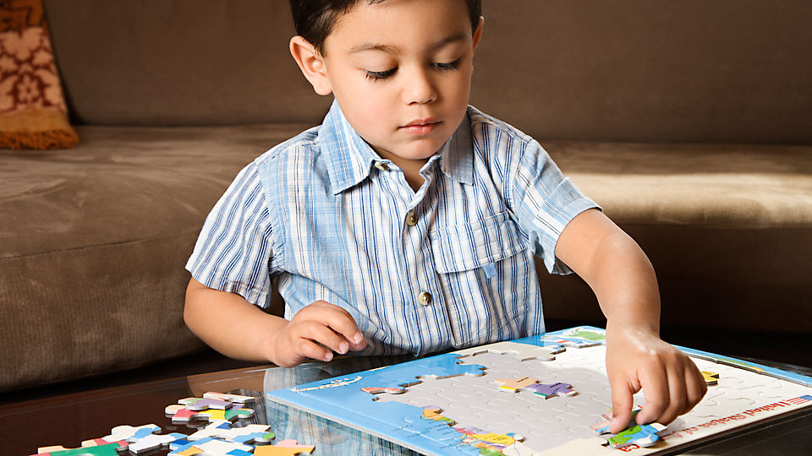
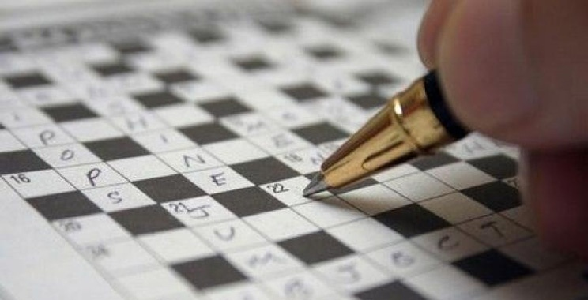
Παιχνίδι και μαθηματικά
Εσωτερικά κίνητρα μάθησης
Συμμετοχή και συνεργασία
Επιμονή για την ολοκλήρωση της δραστηριότητας
Αυθεντικά πλαίσια

Slide 6

Νίκη Κάντζου – Φυλλιώ Νικολούδη
Μαθηματικά Τραγουδοαντίθετα
Διαθεματικές δραστηριότητες για το Νηπιαγωγείο
Συνδυάζει τα μαθηματικά με το τραγούδι και τη δημιουργική κινητική έκφραση
Καθιστά τη μάθηση των μαθηματικών εννοιών πιο ευχάριστη και πιο αποτελεσματική.

Slide 7

Ευγένιος Τριβιζάς
Ο Άρης ο Τσαγκάρης
Πρόσθεση και αφαίρεση αριθμών
Προσφέρεται και για δραματοποίηση

Slide 8

Ευγένιος Τριβιζάς
Φουφήχτρα, η μάγισσα με την ηλεκτρική σκούπα
Ενδιαφέρουσα πλοκή
Διασκεδαστικό κείμενο
Οι εικονογράφηση δίνει την ευκαιρία στους μαθητές να εμπλακούν σε διαδικασίες απαρίθμισης

Slide 9

Ευγένιος Τριβιζάς
Αριθμητάρι με γλωσσοδέτες
Έμμετρα, σύντομα και διασκεδαστικά κείμενα
Ενδιαφέρουσα εικονογράφηση
Απαρίθμηση, μέχρι το 100

Slide 10

Νίκη Δεληκανάκη
Περιπέτεια στο Μουσείο Σχηματοτέχνης
Ιστορία μυστηρίου
Γεωμετρικά επίπεδα σχήματα και σχέσεις στον χώρο
Το παραμύθι συνοδεύεται από διαθεματικές δραστηριότητες και υλικό ελεύθερης πρόσβασης στην ιστοσελίδα της συγγραφέως: www.delikanaki.gr

Slide 11

Νίκη Δεληκανάκη
Ο κύβος του Άγιου Βασίλη
Γνωριμία με τον κύβο, την επιφάνεια του κύβου (το ανάπτυγμα) και άλλα γεωμετρικά στερεά
Καλλιέργεια αξιών, στάσεων και ιδεών
Περιλαμβάνει φύλλα για δημιουργική απασχόληση, διαθεματικές δραστηριότητες και υλικό ελεύθερης πρόσβασης στην ιστοσελίδα της συγγραφέως: www.delikanaki.gr

Slide 12

Μαρία Ρουσάκη
Τα μισά της Ματούλας
Η Ματούλα είναι ένα μικρό κορίτσι που μισεί τα …μισά. Κι αυτό γιατί επειδή είναι λίγο αδύνατη τη φωνάζουν όλοι, μισή σταλιά και μισή μπουκιά ή μισή μερίδα. Κι όλα τα πράγματα που αγαπάει πολύ, λέει, πως μόλις φτάσουν στη μέση τους τελειώνουν γρήγορα. Το καλοκαίρι, το παγωτό, η τούρτα, ο ήλιος που βγαίνει την μισή μόνο μέρα. Κι έτσι θυμώνει πολύ και δεν θέλει να φάει ούτε τη σούπα της με τα …μισοφέγγαρα…

Slide 13
Μαρία Ρουσάκη
Τα μισά της Ματούλας
Το μισό αποτελεί μια θεμελιώδη μαθηματική έννοια
Διπλώσεις χάρτινων σχημάτων στη μέση
Δημιουργία παζλ με μισά σχήματα
Ενθάρρυνση των μαθητών να φανταστούν πώς θα φαινόταν τα ολόκληρα αντικείμενα της τάξης αν ήταν μισά…
Κυνήγι θησαυρού μισών αντικειμένων (μπισκότα, σοκολάτες) και ένωσή τους. Κερδίζει η ομάδα που θα δημιουργήσει τα περισσότερα ολόκληρα
Ενθάρρυνση των παιδιών να βρουν το μισό σε ομάδες διακριτών αντικειμένων (παιχνίδια, χάντρες, καραμέλες κ.ο.κ.).

Slide 14

Ο Πομελό μεγαλώνει
Ραμόνα Μπαντέσκου
Ο Πομελό, ένα μικροσκοπικό ροζ ελεφαντάκι, ζει κάτω από ένα ραδίκι.
Ο Πομελό μεγαλώνει και γεμίζει αγωνία. Αναρωτιέται για τις αλλαγές που συμβαίνουν σ’ αυτόν και στο περιβάλλον του, για το πώς θα είναι ο κόσμος των μεγάλων, για το ποια θέση θα έχει εκείνος μέσα σ’ αυτόν… και βλέπει τους φόβους του να μεγαλώνουν μαζί του.

Slide 15
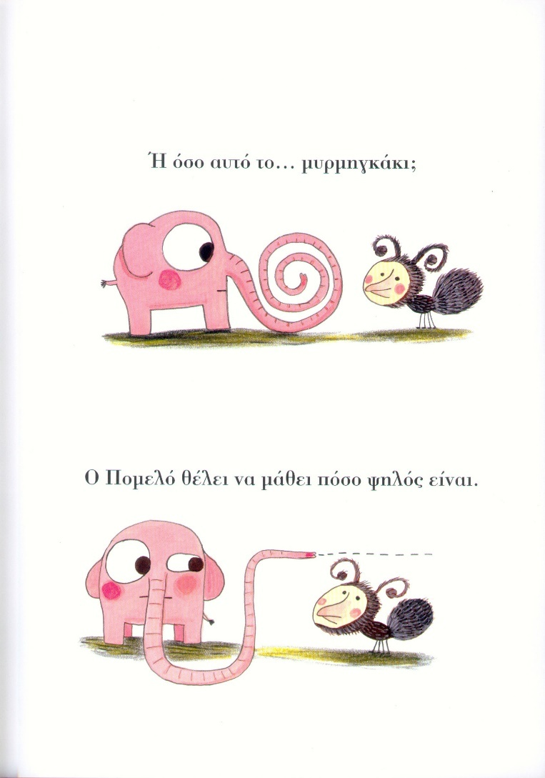
Ο Πομελό μεγαλώνει
Ραμόνα Μπαντέσκου
Το βιβλίο αγγίζει την οπτική των πραγμάτων στις 3 διαστάσεις του χώρου, του χρόνου και του συναισθήματος.
Αναπτύσσομαι, μεγαλώνω, αλλάζω…
Πριν, τώρα, μετά.
Μικρό, μεσαίο, μεγάλο.
Φόβος, αγωνία, ανασφάλεια,
Χαρά, λαχτάρα, αυτοπεποίθηση.
Φιλοσοφικά ερωτήματα, αλλά και ψυχολογικές διακυμάνσεις που μέσα από τον ήρωα, το μικρό Πομελό, μπορούν να ταυτιστούν μικρά και μεγάλα παιδιά

Slide 16
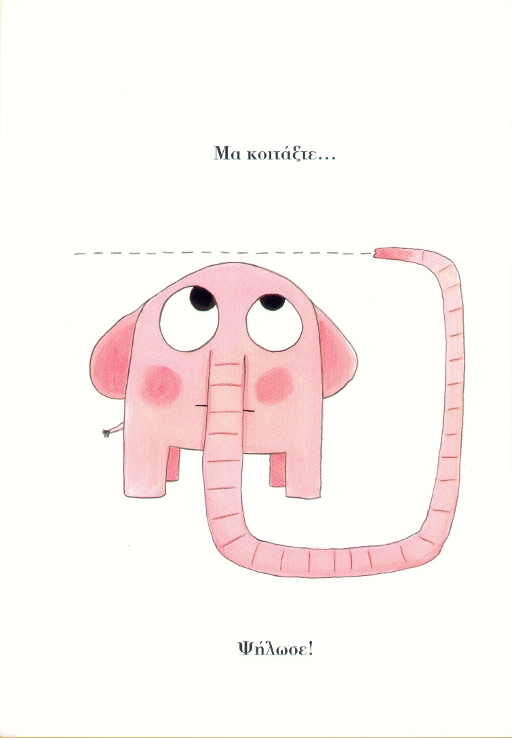
Ο Πομελό μεγαλώνει
Ραμόνα Μπαντέσκου
Να μεγαλώνεις είναι σαν να λες «αντίο». Αλλά και να ακούς το «αντίο» που σου λένε οι άλλοι.

Slide 17
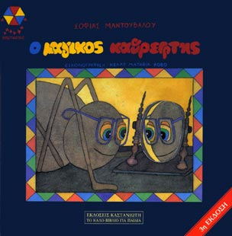
Σοφία Μαντουβάλου
Ο μαγικός καθρέφτης
Συμμετρία

Slide 18
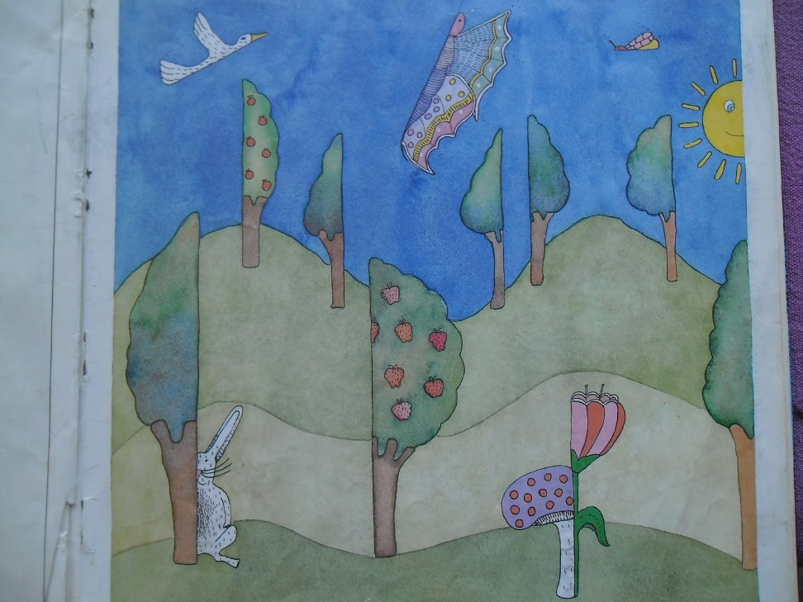
Σοφία Μαντουβάλου
Ο μαγικός καθρέφτης
«Η μάγισσα Συμμετρία θύμωσε και δεν άφησε τίποτε ολόκληρο πάνω στη γη. Όλα έμειναν μισά! Μια πεταλούδα έφερε τα κακά μαντάτα στο μαγικό καθρέφτη»

Slide 19
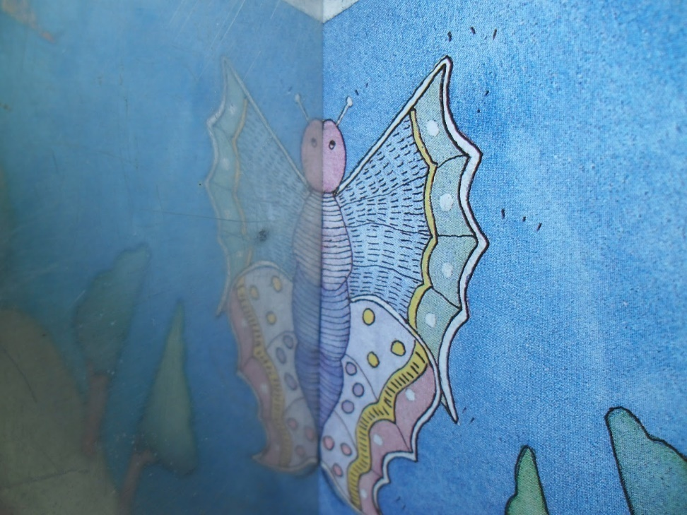
Σοφία Μαντουβάλου
Ο μαγικός καθρέφτης
-Κοίταξέ με έμεινα μισή! κλαψούρισε με παράπονο.
-Θα σε βοηθήσω εγώ να βρεις τα χαμένα σου φτερά, είπε ο μαγικός καθρέφτης και ακούμπησε τρυφερά δίπλα της.

Slide 20
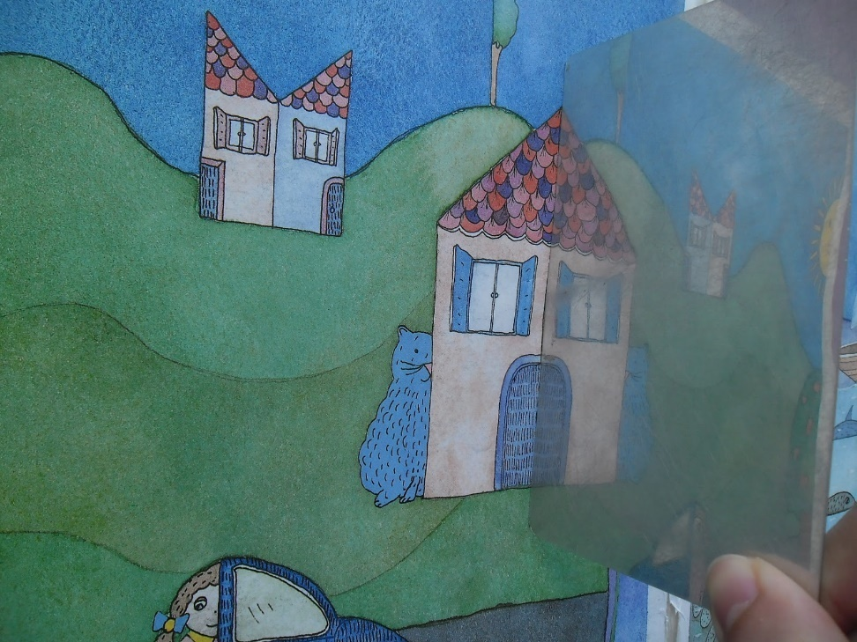
Σοφία Μαντουβάλου
Ο μαγικός καθρέφτης
Έτσι η πεταλούδα ξαναβρήκε τα χαμένα της φτερά και χαρούμενη πέταξε προς το δάσος για να βοηθήσει τους φίλους της. Μαζί της τρέχει για να βοηθήσει και ο μαγικός καθρέφτης.

Slide 21
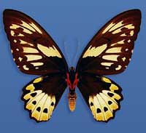
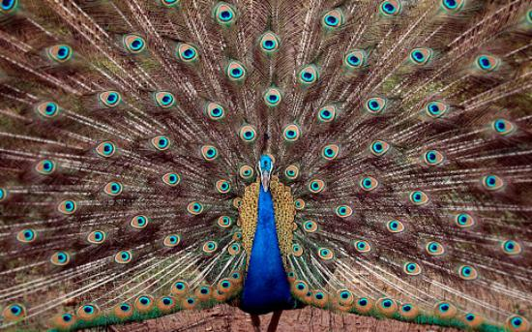
Η συμμετρία στη φύση

Slide 22
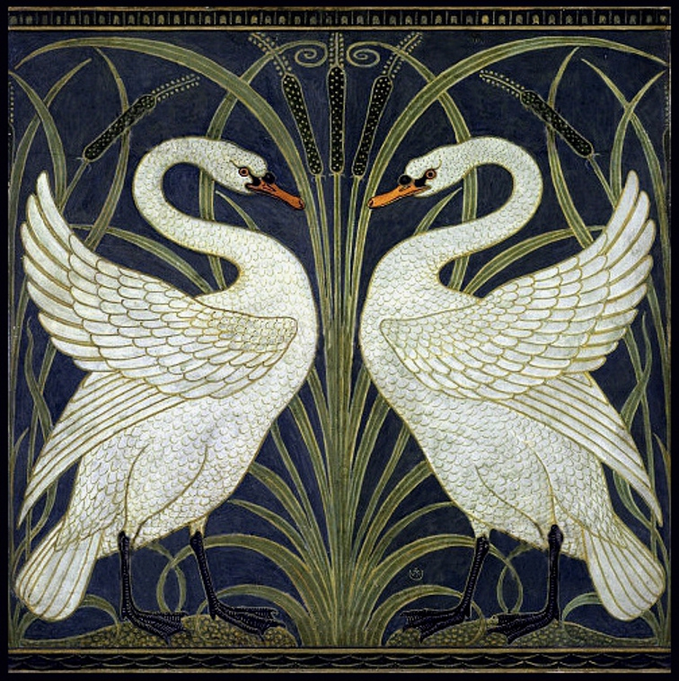
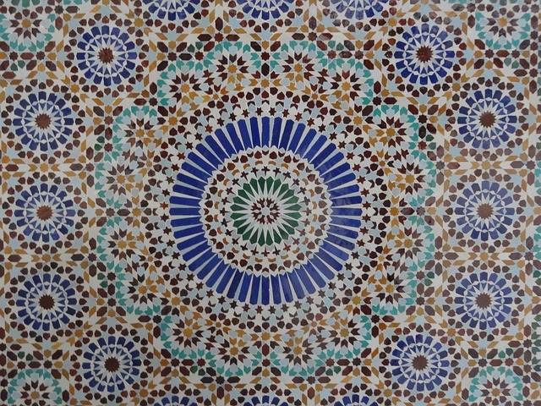
Η συμμετρία στην τέχνη

Slide 23


Η συμμετρία στη λαϊκή τέχνη

Slide 24
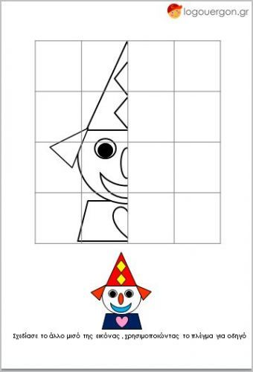
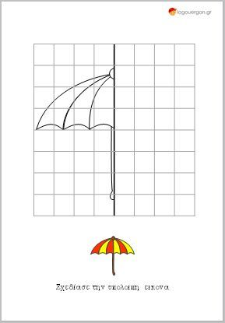
Φτιάχνω τα δικά μου συμμετρικά σχήματα

Slide 25

Πολ Μαρ
Το ταξίδι της Λίζας
Η Λίζα ονειρεύεται ότι ταξιδεύει σε διάφορες παράξενες χώρες: τη Στρογγυλοχώρα, τη Γωνιοχώρα, την Κοκκινοχώρα, την Αναποδοχώρα… Παντού οι αλλόκοτοι κάτοικοί τους θέλουν να την αλλάξουν, να την κάνουν σαν κι αυτούς. Όμως η Λίζα δεν θέλει…

Slide 26
Πολ Μαρ
Το ταξίδι της Λίζας
Οι μαθητές ενθαρρύνονται να παρατηρήσουν τις μορφές και τα αντικείμενα της Στρογγυλοχώρας

Slide 27
Πολ Μαρ
Το ταξίδι της Λίζας
Να συζητήσουν για τις ιδιότητές τους
Να αναζητήσουν μέσα στην τάξη στρογγυλά αντικείμενα
Να αναφέρουν άλλα αντικείμενα που έχουν στρογγυλό σχήμα και τα συναντούν στην καθημερινή τους ζωή

Slide 28
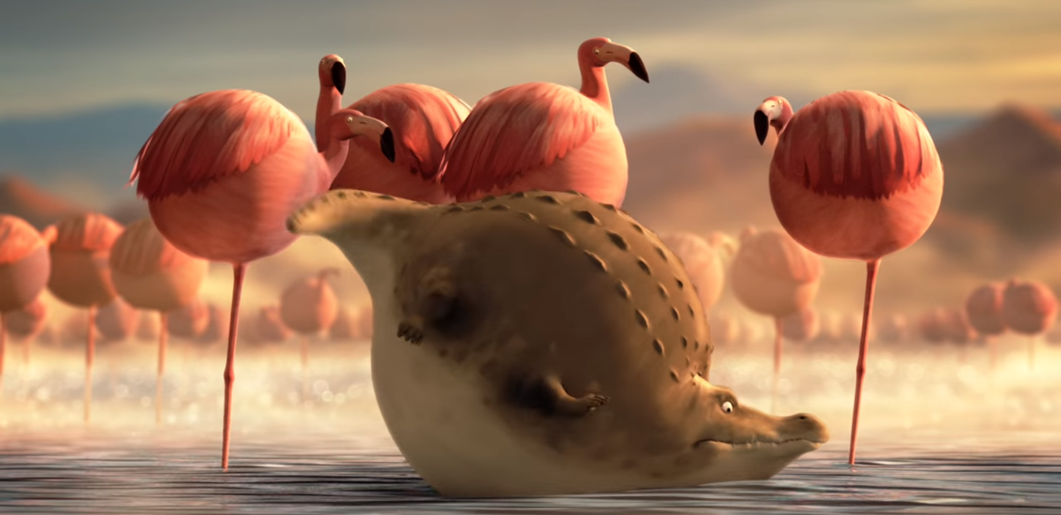
Πολ Μαρ
Το ταξίδι της Λίζας
Προβολή σύντομου video με τίτλο:what if animals were round? https://www.youtube.com/watch?v=yltlJEdSAHw&feature=youtu.be

Slide 29
Πολ Μαρ
Το ταξίδι της Λίζας
Οι μαθητές εντοπίζουν ομοιότητες μεταξύ του video και της Στρογγυλοχώρας
Σχολιάζουν τις δυσκολίες που θα αντιμετώπιζαν ενδεχομένως τα ζώα, αν είχαν στρογγυλό σχήμα
Φαντάζονται πώς θα ήταν η δική τους ζωή αν ήταν οι ίδιοι στρόγγυλοι ή αν είχαν σχήμα κύβου, παραλληλεπιπέδου κ.ο.κ.
Ο/η εκπαιδευτικός μπορεί μέσα από το συγκεκριμένο βιβλίο να θίξει και άλλα ζητήματα, όπως η διαφορετικότητα:
Το δικαίωμα του κάθε ανθρώπου να είναι διαφορετικός
Την υποχρέωσή μας να σεβόμαστε και να αποδεχόμαστε το διαφορετικό.

Slide 30
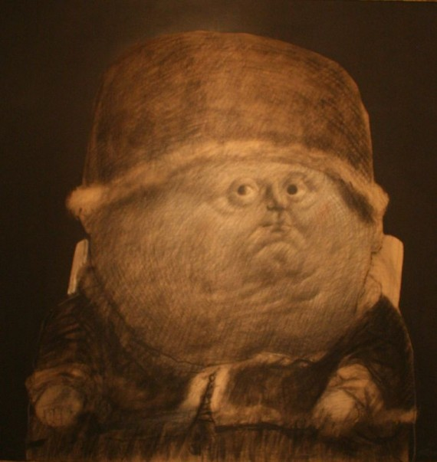
Πολ Μαρ: Το ταξίδι της Λίζας
Επέκταση: Γνωριμία με τον ζωγράφο Fernando Botero

Slide 31
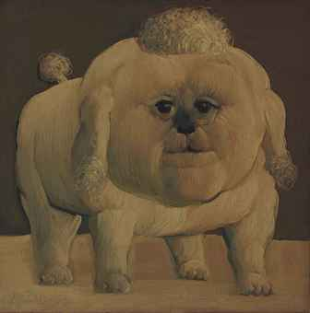
Πολ Μαρ: Το ταξίδι της Λίζας
Επέκταση: Γνωριμία με τον ζωγράφο Fernando Botero

Slide 32
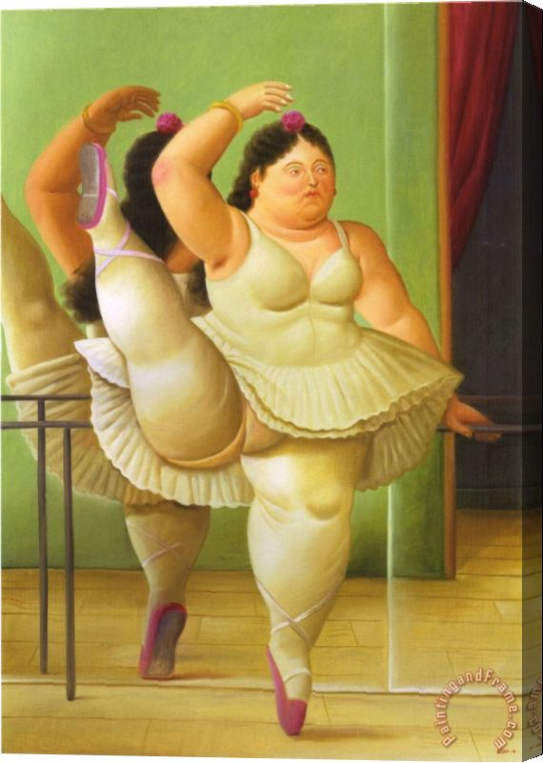
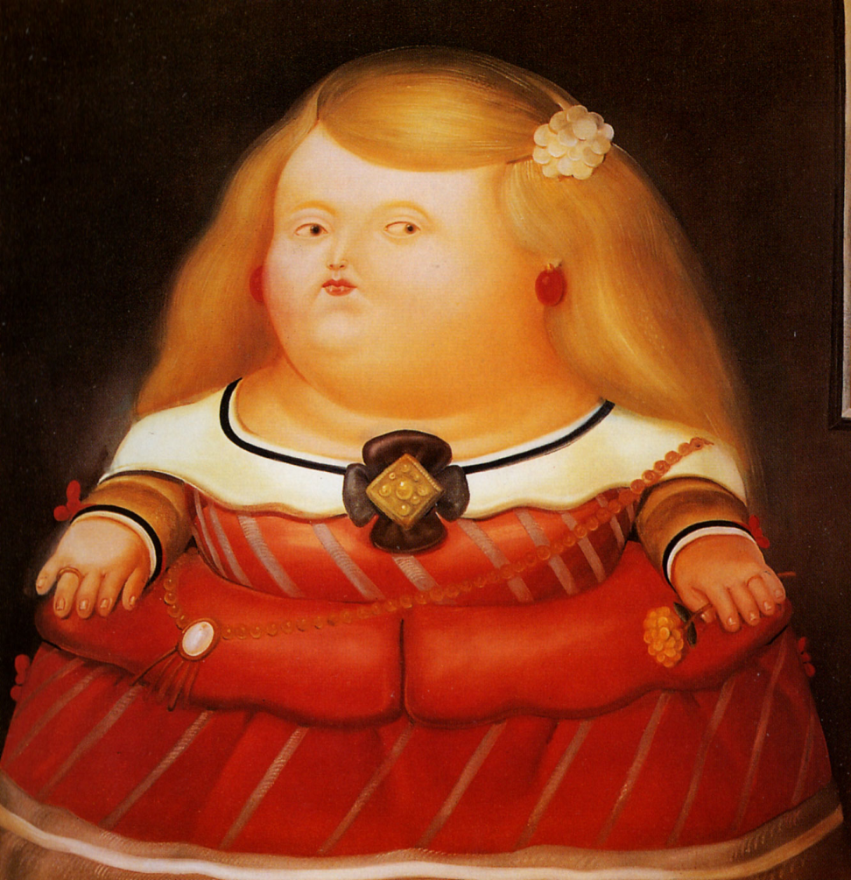
Πολ Μαρ: Το ταξίδι της Λίζας
Επέκταση: Γνωριμία με τον ζωγράφο Fernando Botero

Slide 33
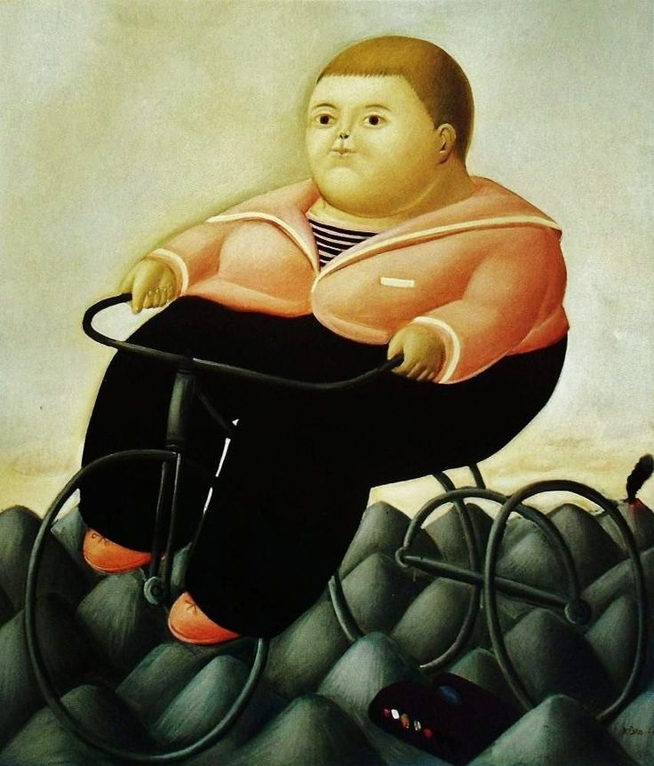
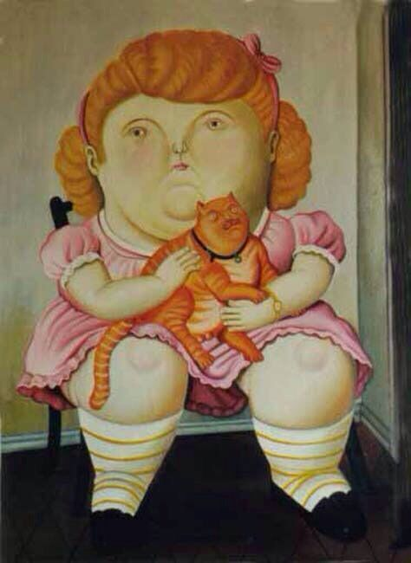
Πολ Μαρ: Το ταξίδι της Λίζας
Επέκταση: Γνωριμία με τον ζωγράφο Fernando Botero

Slide 34
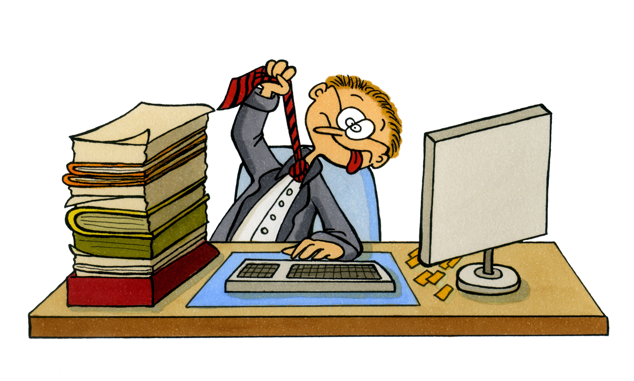
Ας γράψουμε τις δικές μας ιστορίες!

Slide 35

Η μαθηματική έννοια
Τι θέλω να διδάξω στους μαθητές μου;
Ποιους διδακτικούς στόχους έχω;
Πόσο δύσκολο είναι;
Αξίζει τον κόπο;

Slide 36

Οι μαθητές μου
Ηλικία
Νοητική ανάπτυξη
Συναισθηματική ανάπτυξη
Άλλα ιδιαίτερα χαρακτηριστικά

Slide 37
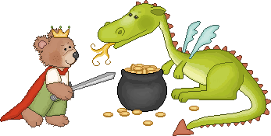
Ο ήρωας/ οι ήρωες
Συμπαθής ήρωας
Ξεκάθαρη μορφή
Ταύτιση του μαθητή με τον ήρωα

Slide 38

Η δομή της ιστορίας
Τριμερές σχήμα
- Κατάσταση ηρεμίας
- Περιπέτειες του ήρωα
- Αποκατάσταση της τάξης μέσα από την απονομή δικαιοσύνης.

